Slide 1
Pensée critique en Transition
Atelier sur les discours de la transition
Par Yann Pezzini
Pour le Campus de la transition écologique

Slide 2
Introduction

Slide 3
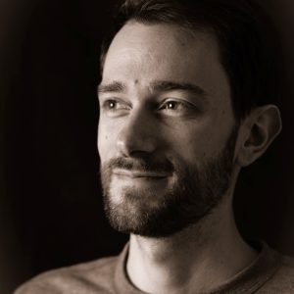
Un mot sur cette présentation
Cette présentation a été conçue pour les participant.e.s du programme « Territoire de solutions » du Campus de la transition écologique. Elle correspond au 1er atelier (d’une série de 3) sur le thème de la pensée critique en transition. Dans ce premier atelier, nous utilisons la Boussole de la transition pour aider les porteurs de projets à se positionner dans le monde de la transition : un outil issu d’un partenariat entre le Campus et la Chaire de recherche sur la transition écologique.
Nous rendons publique cette présentation dans une optique d’ouverture des savoirs, mais aussi pour offrir un exemple d’animation autour de l’outil la Boussole de la transition : ici, l’angle de l’atelier est celui de la pensée critique, et l’outil est légèrement adapté à cette fin. Comme l’indique la licence Creative Commons BY-NC-SA, la réutilisation et l’adaptation sont autorisées pour une utilisation non commerciale, à condition de citer l’auteur et de conserver la même license ouverte.
Pour contacter l’auteur :
Yann Pezzini: yannpezzini.pro@gmail.com

Slide 4
Le rôle de la pensée critique
Éclairer. Mettre en lumière les logiques profondes (et les rapports de pouvoir) qui se cachent sous les mots, les discours, les représentations, les récits.
Mettre des mots sur les choses que l’on vit, que l’on ressent, que l’on pressent. Découvrir qu’il y a des mots pour décrire et expliquer ce phénomène avec une grande précision, qu’il y a une longue histoire d’idées et de luttes sociales qui ont pavé la voie pour nous permettre d’y voir plus clair et pour ne pas «se faire avoir».
Retrouver de la puissance : «Quel sentiment de puissance on peut ressentir lorsque, enfin, on tombe sur un terme qui vient éclairer une situation aliénante que l'on vit ou dont on est témoin; lorsque «les mots jaillissent sur les choses», comme l'écrit Annie Ernaux, ces «choses sur lesquelles la société fait silence et ne sait pas qu'elle le fait, vouant au mal-être solitaire ceux et celles qui ressentent ces choses sans pouvoir les nommer». (François Bégaudeau dans Socialter, Hors-série n°6 “Manuel d’autodéfense intellectuel”, 2023)

Slide 5
Objectifs de cet atelier
Offrir un espace de réflexivité critique sur notre rapport à la transition socio-écologique
Comprendre les différents discours de la transition et ce qui s’y joue
Se positionner à l’aide de la Boussole de la transition
Au niveau personnel
Au niveau professionnel

Slide 6
Entente collective
Nous tenterons de cultiver un espace …
sans jugement, sans perfectionnisme, sans prérequis
dans une dynamique de doute, d’ouverture et d’humilité
où l’on accepte de prendre du recul par rapport à la pensée “positiviste” du monde des projets, de l’innovation et des solutions.
où l’on n’est pas obligé.e d’être d’accord avec ce qui est dit, où l’on peut faire part de nos doutes, critiques, interrogations.
où l’on n’hésite pas à dire si on a décroché ou si on ne comprend pas tellement.
où l’on n’accorde trop de poids aux critiques elles-mêmes (ex: critique des mots, des courants, des récupérations, des pièges à éviter, etc.) pour ne pas tomber dans le perfectionnisme et le jugement, mais où l’on accorde du poids au message : à quoi cette critique nous invite-t-elle ?

Slide 7
Faire connaissance
Check-in et brise-glace

Slide 8
Mon rapport à la transition
C’est quoi, pour moi, la transition ; et comment je m’inscris là-dedans, actuellement ? Ça peut être au niveau personnel ET professionnel.
Quels sont mes questionnements/préoccupations/critiques déjà présentes en moi, en ce qui concerne la transition ?

Slide 9
Pourquoi parler ensemble des « discours de la transition ?»
Que l’on s’identifie ou non avec le mouvement de la transition, on évolue et interagit avec ce mouvement, particulièrement avec ses mots, ses discours, ses imaginaires… De plus en plus présents dans l’espace public (c’est une bonne chose!).
Or, loin d’être un mouvement homogène, il serait plus juste de considérer “la transition” comme un champ de bataille entre différents discours de transition. Ces discours ne sont pas seulement différents, ils sont concurrents : ils portent en eux des hypothèses, prémisses et visions du monde (et visions pour le monde) très différentes.
Malgré cela, les discours dominants (majoritaires) de la transition misent sur un paradigme conciliateur (se réconcilier, concilier développement économique et limites planétaires, etc.) et sur la coopération comme unique levier : « il faut dépasser les conflits et se mettre à la tâche tous ensemble » ,
Cet effort de « tout concilier » a un impact sur la qualité du débat public : confusion généralisée, le sens des mots se tord, voire les mots perdent complètement leur sens, en fonction de comment ils sont utilisés.

Slide 10
Pourquoi parler ensemble des « discours de la transition ?»
Les mots de la transition… Nous aident-ils à y voir clair (notamment dans les choix de société) ? Ou nous empêchent-il de le faire (et d’exercer notre pensée critique et politique) ?
Innovation sociale et durable
Développement inclusif
Accroître notre résilience
Promouvoir la sobriété
Ça dépend de qui parle et pourquoi cette personne utilise ce mot ! Il n’y a rien de mal avec ces mots en soi. Ce sont des concepts qui, à un moment donné, ont permis d’y voir plus clair. La question est de savoir quel est l’intérêt de la personne d’utiliser ce mot plutôt qu’un autre, et quel effet cela a sur le débat public ? Est-ce que cela permet de nommer clairement les choses et de penser les choix de société que l’on est en train de faire ? Ou est-ce que cela permet de rester vague (ex.: évoquer le changement sans prendre de risque) ?

Slide 11
Comprendre les différents discours de la transition
Souvent, les discours de transition promeuvent/reposent sur une ou plusieurs de ces conciliations entre économie et écologie* :
Une conciliation orchestrée technologiquement (miser sur le progrès technologique)
Une conciliation orchestrée administrativement (mécanismes pour “gérer” les problèmes)
Une conciliation cosmologique (actualiser et faire converger les imaginaires)
Une conciliation politique (tout est une affaire de coopération, intérêts convergents)
*Monin, Landivar & Bonnet (2021). Qu’est-ce que la redirection, écologique ? Horizons Publics. Hors-série Printemps 2021.

Slide 12
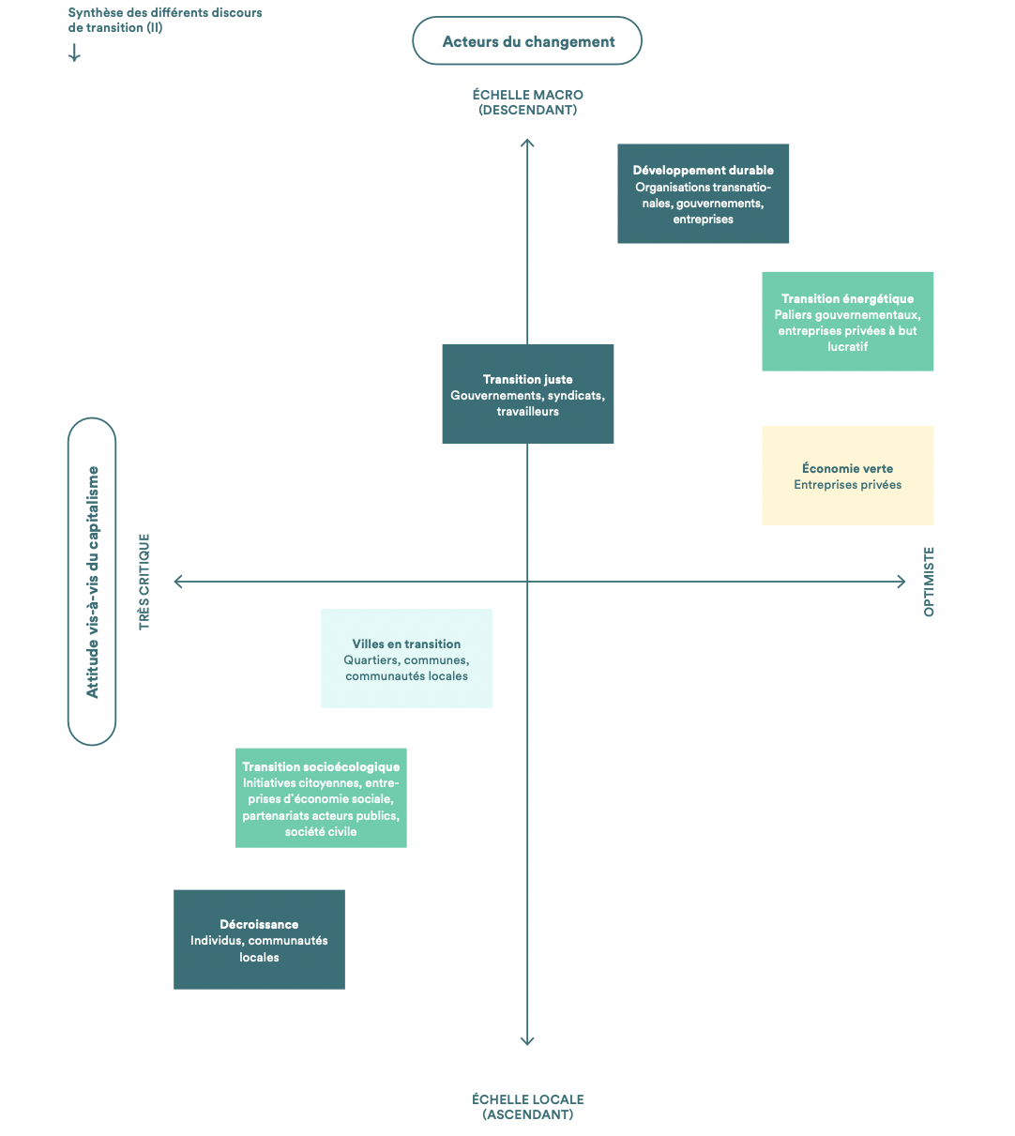
Comprendre les différents discours de la transition
Source : Guay-Boutet, C., Martin-Déry, S. et Huot, G. (2021). Économie sociale et transition socioécologique – Quel cadre commun ? Territoires innovants en économie sociale et solidaire.
Pensée critique en transition - Atelier sur les discours de la transition © 2023 by Yann Pezzini is licensed under CC BY-NC-SA 4.0

Slide 13
Se positionner dans cet univers

Slide 14
Boussole de la transition
Échelle générale
Conciliant
Romdhani et Audet (2022)
légèrement adaptée par l’auteur
Finalité de Carboneutralité
Anthropocentré
Leviers Sociocentrés
Leviers Technocentrés
Finalité de Justice sociale
Écocentré
Critique
Échelle locale

Slide 15
Boussole de la transition
Le travail de recherche menant à la boussole (Romdhani et Audet, 2022)
Analyse de quatre documents pour “saisir certaines spécificités et orientations des discours de la transition”
Gouvernement du Québec
Front commun pour la transition énergétique
Ville de Montréal
Solon

Slide 16
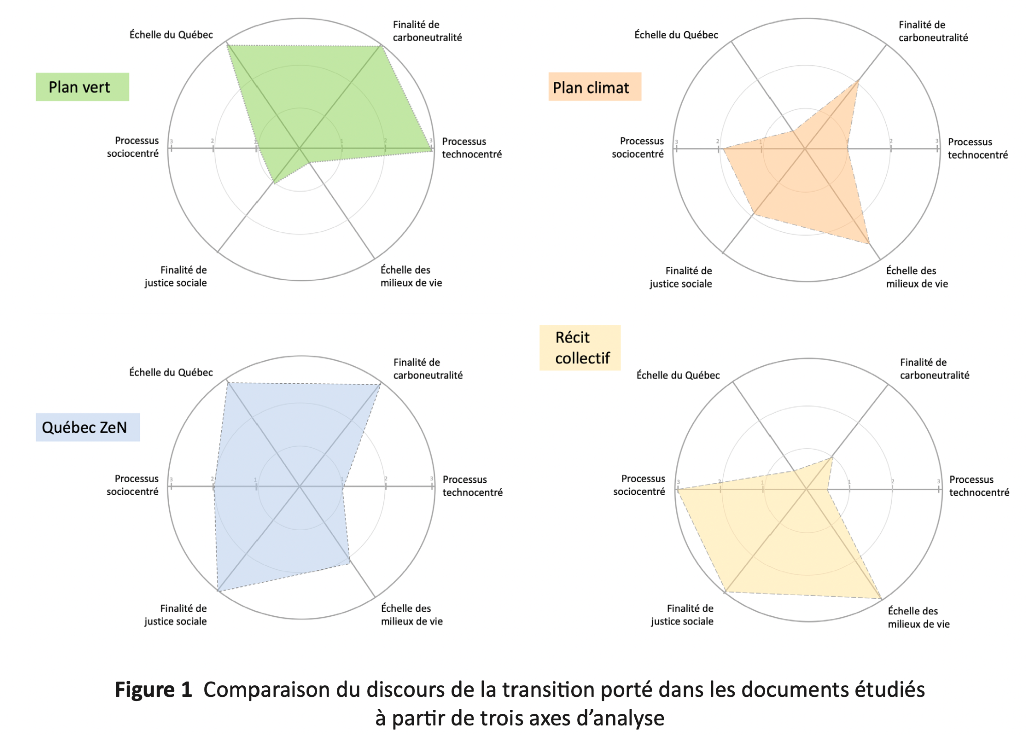
Boussole
de la transition
Romdhani et Audet (2022)
Gouvernement du Québec
2020 128 pages
Front commun pour la transition énergétique
2020 124 pages
Ville de Montréal
2020 122 pages
Solon et la Chaire
2022 46 pages

Slide 17
Boussole de la transition
Finalité
(qu'est-ce qu'on vise)
Carboneutralité
Justice sociale

Slide 18
Boussole de la transition
Leviers
(sur quoi on mise pour transformer)
Technocentrés
Sociocentrés
(On mise sur les techniques & technologies)
(On mise sur la transformation des modes d’organisation sociale / relations sociales / rapports de pouvoir)

Slide 19
Boussole de la transition
Échelle
(sur laquelle on mise pour transformer)
Généralisé,
Planifié
Localisé, Émergent
(On mise sur un plan applicable à l’ensemble du territoire ou sur la réplicabilité des solutions)
(On mise sur la spécificité du milieu de vie et des relations dans ce milieu)

Slide 20
Boussole de la transition
Rapport à la nature / au vivant
Anthropocentré
Écocentré
(Arguments centrés sur les bénéfices pour les êtres humains)
(Arguments centrés sur la valeur intrinsèque des écosystème/des milieux vivants et des relations qui les constituent)

Slide 21
Boussole de la transition
Rapport au capitalisme
Conciliant
Critique
concilier (écologie et croissance, par ex.) et améliorer le système actuel
Renoncer (à une certaine vision du progrès, par ex.) et bifurquer vers un autre système (post-croissance, par ex.)

Slide 22
Boussole de la transition
Place au jeu! Petits exercices pour penser les axes de la boussole.
C’est normal qu’il y ait certains post-it qui soient plus difficiles à placer ; et/ou qu’il y ait plusieurs interprétations possibles! Le but est simplement de stimuler la réflexion.

Slide 23
Boussole de la transition
Finalité
(qu'est-ce qu'on vise)
Carboneutralité
Justice sociale
Créer des aires protégées
Renforcer la résilience des citoyen.ne.s face aux changements climatiques
Promouvoir la sobriété
Développer l’économie verte
Renforcer l’inclusion et la participation
Renforcer les liens de solidarité
Interdire des hydrocarbures
Réduire les polluants et nuisances dans les villes

Slide 24
Boussole de la transition
Leviers
(sur quoi on mise pour transformer)
Technocentrés
(Techniques & technologies)
Sociocentrés
(Organisation sociale, relations sociales)
Transformer nos imaginaires collectifs
Investir dans l'électrification et l’efficacité énergétique
Inciter à des comportements responsables
Optimiser les processus
Créer des assemblées citoyennes
Briser l’isolement et renforcer les liens
Notes:
Note : Le plus important n’est pas la présence de techniques/technologies ou non dans le projet, mais la croyance que le changement passe par des leviers/changements plutôt techniques (au sens large) ou de relations sociales.

Slide 25
Boussole de la transition
Échelle
(sur laquelle on mise pour transformer)
Généralisé,
Planifié
Localisé, Émergent
(On mise sur un plan applicable à l’ensemble du territoire ou sur la réplicabilité des solutions)
(On mise sur la spécificité du milieu de vie et des relations dans ce milieu)
Concevoir/modifier une politique publique
Créer un réseau de solidarité entre voisins
Mettre en place les « bonnes pratiques » validées par les experts
Développer un plan de développement territorial
Renforcer le pouvoir d’agir et/ou l’autonomie des citoyen.ne.s
Bloquer un projet industriel

Slide 26
Boussole de la transition
Rapport à la nature / au vivant
Anthropocentré
Écocentré
(Arguments centrés sur les bénéfices pour les êtres humains)
(Arguments centrés sur la valeur intrinsèque des écosystème/des milieux vivants et des relations)
Bonheur
Beauté des paysages
Interdépendance des espèces
Dignité
Extinction de masse
Services écosystémiques : (ex: qualité de l’air)
Souffrance animale

Slide 27
Boussole de la transition
Rapport au capitalisme
Conciliant
(concilier et améliorer)
Critique
(renoncer et bifurquer)
Philanthropie
Solutions marchandes
Décroissance
Alliance avec les institutions
Agir dans les marges
Changer le système de l’intérieur

Slide 28
Boussole
de la transition
Échelle générale
Conciliant
Finalité de Carboneutralité
Romdhani et Audet (2022)
Anthropocentré
Leviers Sociocentrés
Leviers Technocentrés
Finalité de Justice sociale
Écocentré
Critique
Échelle locale

Slide 29
Autres versions / axes de positionnement qui pourraient être intéressants - Ajouts par l’auteur
Centré sur un problème précis à résoudre
Mise sur l’ajout de dispositifs, réglementations et incitatifs pour orienter les comportements individuels et collectifs
Construire autour du consensus : Rassembler puis proposer
Revoir nos façons de consommer et de produire
Centré sur une vision plus large de la société dans lequel on veut vivre
Mise sur la décentralisation et le regain d’autonomie des collectivités locales
Construire autour de la divergence : Proposer puis rassembler ensuite
Revoir nos façons d’habiter le territoire ensemble
Rejoint l’axe
Carboneutralité/Justice sociale
Rejoint l’axe
Technocentré/Sociocentré

Slide 30
Se positionner dans cet univers
Créer sa propre boussole :
Pour moi-même (boussole personnelle)
Pour mon projet/organisation (boussole professionnelle)

Slide 31
Partage de nos réflexions au groupe
Comment cela résonne ? Quelles réflexions émergent à travers les exercices ?
Pour moi-même (angle personnel)
Pour mon projet/organisation (angle professionnel)

Slide 32
Accueillir les tensions et paradoxes
Si des écarts apparaissent entre vos positionnements personnels et professionnels : rassurez-vous! C’est NORMAL.
C'est une expérience partagée avec la plupart des personnes qui cherchent à changer le monde, à lutter "dans, contre et au-delà" des systèmes dominants.
Reconnaître ces tensions, c’est DÉJÀ une façon de reprendre du pouvoir. On peut l'observer, en parler, se soutenir, essayer de naviguer cela de façon consciente...Mais on est pas "obligé.e.s" d'éliminer cet écart à tout prix.
(Pour information, la thématique des tensions/paradoxe fait l’objet d’un atelier spécifique.)

Slide 33
Check-out
Une chose que je retiens, qui va m’aider
Un questionnement, un doute, un “je ne sais pas quoi faire avec ça”
Notes:
Feedback welcome!

Slide 34
Pour aller plus loin - lectures additionnelles :
Monnin, Landivar, Bonnet (2021). “Qu’est-ce que la redirection, écologique”. Horizons publics, Hors-Série Printemps 2021. Disponible ici.
“Approches et discours de la transition” (p.25) dans Guay-Boutet, C., Martin-Déry, S. et Huot, G. (2021). Économie sociale et transition socioécologique – Quel cadre commun ? Territoires innovants en économie sociale et solidaire (TIESS). Disponible ici.
Romdhani, A. et Audet, R. (2022). Quatre discours de la transition écologique pour la région métropolitaine de Montréal. Les Contributions de la Chaire de recherche UQAM sur la transition écologique, no 21. Disponible ici.
Romdhani, A., Audet, R. (2022). Le discours de la transition écologique dans le Grand Montréal. Dans Répertoire de recherche Villes, climat et inégalités. VRM – Villes Régions Monde. Disponible ici.

